Slide 1
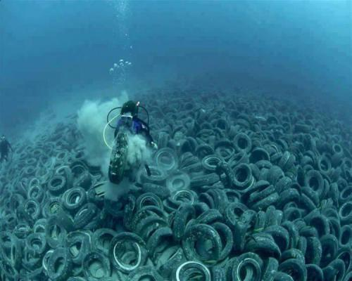
Дампінг

Slide 2
Багато країн, що мають вихід до моря, роблять захоронення у водах Світового океану різних матеріалів і речовин, зокрема грунту, отриманого при днопоглиблювальних роботах, бурового шлаку, відходів промисловості, будівельного сміття, твердих відходів, вибухових частих і хімічних речовин, радіоактивних відходів. Обсяг захоронених речовин склав близько 10% від усієї маси забруднюючих речовин, що викидають у Світовий океан.

Slide 3
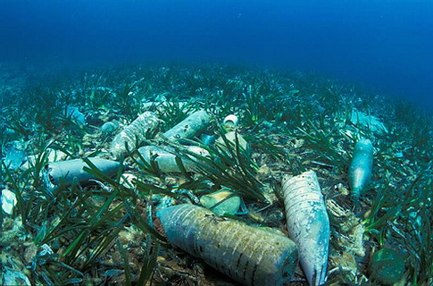
Підставою для дампінгу в служить можливість морського середовища до переробки великої кількості органічних і неорганічних речовин без особливого збитку води. Однак ця здатність не безмежна.Тому дампінг розглядається як вимушений захід, тимчасова данина суспільства недосконалості технології.

Slide 4
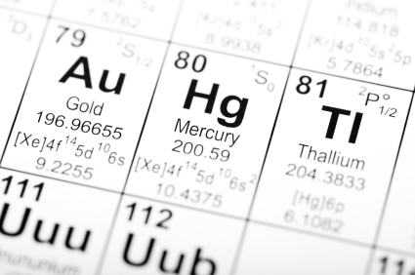
У шлаках промислових виробництв присутні різноманітні органічні речовини і сполуки важких металів. Побутове сміття в середньому містить (на масу сухої речовини) 32-40% органічних речовин; 0,56% азоту; 0,44% фосфору; 0,155% цинку; 0, 085% свинцю; 0,001% ртуті; 0, 001% кадмію.

Slide 5
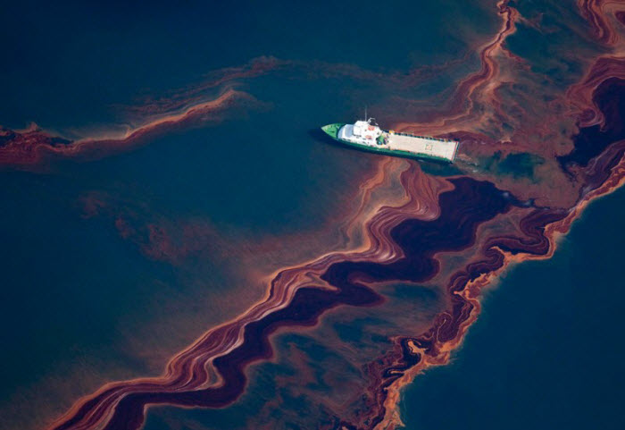
Під час скидання матеріалу крізь стовп води, частина забруднюючих речовин переходить у розчин, змінюючи якість води, інша сорбується частинками суспензії і переходить у донні відкладення. Одночасно підвищується мутність води. Наявність органічних речовин часто призводить до швидкої втрати кисню у воді й не рідко до його повного зникнення, розчинення суспензій, нагромадженню металів в розчиненої формі, появі сірководню.

Slide 6
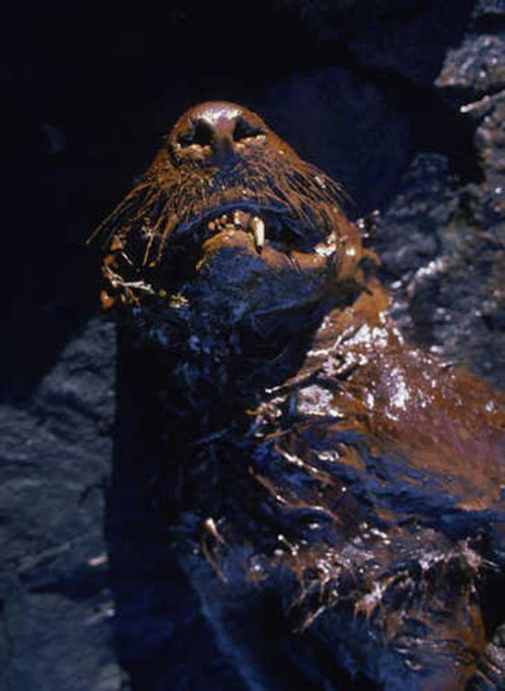
Наявність великої кількості органічних речовин створює в грунтах стійке відновлювальне середовище, в якому виникає особливий тип мулових вод, сірководень, аміак, іони металів. Впливу у різному ступені піддаються організми бентосу та ін. У разі утворення поверхневих плівок, утримуючих нафтові вуглеводні й СПАР, порушується газообмін на межі повітря - вода.

Slide 7
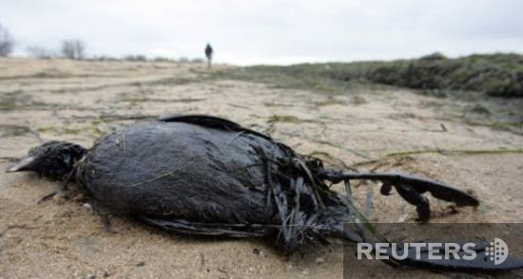
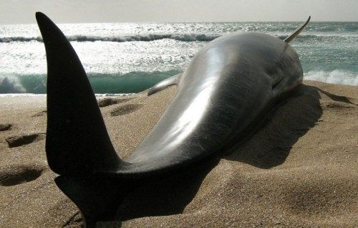
Забруднюючі речовини, що надходять в розчин, можуть акумулюватися в тканинах і органах гідробіонтів і впливати на них. Скидання матеріалів дампінгу на дно і тривала підвищена мутність води призводить до загибелі від задухи малорухомі форми бентосу. У риб, що вижили, молюсків і ракоподібних скорочується швидкість росту за рахунок погіршення умов харчування й дихання. Нерідко змінюється видовий склад даного біоценозу.

Slide 8
При організації системи контролю за скидами відходів у море вирішальне значення має визначення районів дампінгу, визначення динаміки забруднення морської води і донних відкладень. Для виявлення можливих об’єктів скидання в море необхідно проводити розрахунки всіх забруднюючих речовин у складі матеріального скидання.

Slide 9
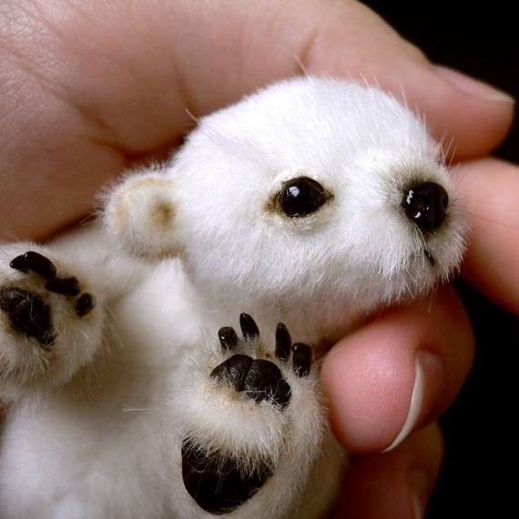
Висновок
Людям варто пам’ятати, що своєю «корисною» діяльністю вони погіршують не тільки власну якість життя, а й чинять руйнівний вплив на беззахисних жителів нашої планети. Ми повинні оберігати навколишнє середовище та сприяти вирішенню екологічних проблем. Життя планети у наших руках!

